Slide 1
19강. 데이터 베이스 - III

Slide 2
1. 회원가입 및 회원정보 수정 프로그래밍
아마도 처음 개발을 시작하는 개발자가 프로젝트에서 처음 접하는 프로그래밍은 회원관리 부분일 것 입니다.
회원가입 및 회원정보 수정 프로그래밍을 통한 JDBC사용법을 학습합니다.
회원가입
doJoin
joinResult.jsp
join.jsp
로그인(index.jsp)
섹션 존재시
바로 index.jsp
회원정보수정
로그인
update.jsp
index.jsp
login.jsp
doUpdate
doLogIn
logout.jsp
로그아웃

Slide 3
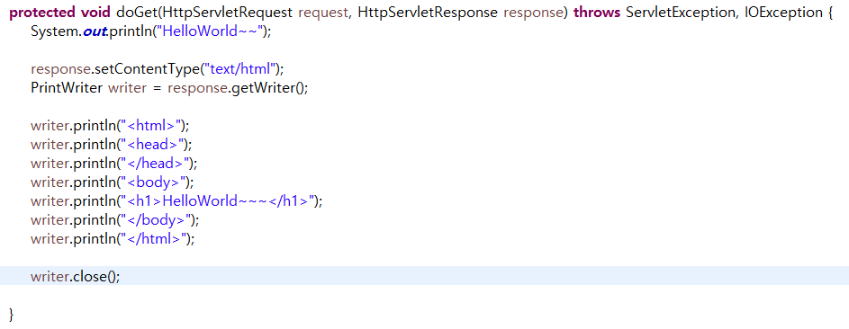
1. 회원가입 및 회원정보 수정 프로그래밍
요청처리객체
응답처리객체
Console 출력
(“text/html; charset=utf-8”);
웹브라우저에 출력하기 위한 스트림
html

Slide 4
1. 회원가입 및 회원정보 수정 프로그래밍
protected void doAction(HttpServletRequest request, HttpServletResponse response) throws ServletException, IOException {
System.out.println("doAction");
HttpSession session = request.getSession();
request.setCharacterEncoding("utf-8"); //한글처리
String uid = request.getParameter("id");
String upw = request.getParameter("pw");
//객체선언후 메소드호출
//html페이지
response.setContentType("text/html; charset=utf-8");
PrintWriter writer = response.getWriter();
writer.println("<html>");
writer.println("<head><title>로그인체크</title></head>");
writer.println("<body>");
writer.println("<script>");
writer.println("alert('"+msg+"');");
writer.println("location.href='"+url+"';");
writer.println("</script>");
writer.println("</body>");
writer.println("</html>");
writer.close();
}//doAction
하단부에 추가
protected void doGet(HttpServletRequest request, HttpServletResponse response) throws ServletException, IOException {
System.out.println("doGet");
doAction(request, response);
}
protected void doPost(HttpServletRequest request, HttpServletResponse response) throws ServletException, IOException {
System.out.println("doGet");
doAction(request, response);
}

Slide 5
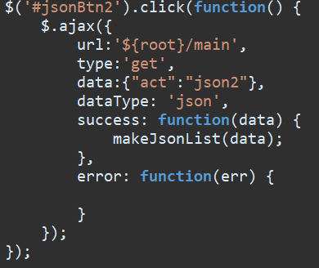
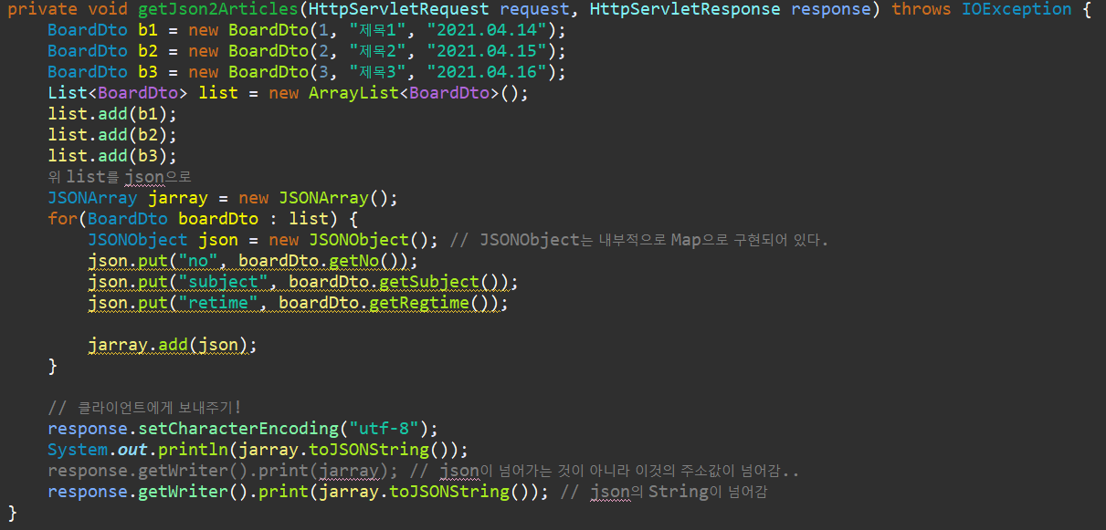
* 참조 : ajax 전송 및 회원정보 JSON 변환
Servlet에서 ajax로 json data 받기 - https://code.google.com/archive/p/json-simple/downloads jar파일 설치
1. DB data 객체를 ArrayList 추가
2. ArrayList 데이터를 Json 형태로 변경
- JSONObject 에 담기
- JSONObject를 JSONArray에 담기
* 응답시 유의사항
1) 한글이 깨지지 않도록 utf-8로 인코딩 (response.setCharacterencoding("utf-8");)
2) JSONArray의 주소가 아닌 json 상태로 응답해야 하므로 변환 작업필요 (jarray.toJSONString();)
3) response로 출력해줘야 함.(response.getWriter().print(내용);)
https://dev2som.tistory.com/126

Slide 6
* 참조 : ajax 전송 및 회원정보 JSON 변환
혼합 객체 -> Json형식의 text변환
데이터 형태 : [{"isMarried":false,"address":null,"name":"kim","age":19},{"isMarried":true,"address":"seoul","name":"lee","age":22}]
JSONObject obj1 = new JSONObject();
obj1.put("name", "kim");
obj1.put("age", 19L);
obj1.put("address", null);
obj1.put("isMarried", false);
JSONObject obj2 = new JSONObject();
obj2.put("name", "lee");
obj2.put("age", 22L);
obj2.put("address", "seoul");
obj2.put("isMarried", true);
JSONArray arr = new JSONArray();
arr.add(obj1);
arr.add(obj2);
System.out.println(obj1.toJSONString());
System.out.println(obj2.toJSONString());
System.out.println(arr.toJSONString());
}
출력결과 :
{"isMarried":false,"address":null,"name":"kim","age":19}
{"isMarried":true,"address":"seoul","name":"lee","age":22}
[{"isMarried":false,"address":null,"name":"kim","age":19},{"isMarried":true,"address":"seoul","name":"lee","age":22}]

